Slide 1
МБОУ Сош №3
Исследовательская работа
НА ТЕМУ:
Резонансный трансформатор Тесла
Выполнил:
Ученик 10 “Б” класса,
Стасюк Максим Алексеевич.
Руководитель:
Павленок Мария Петровна
Учитель физики.

Slide 2
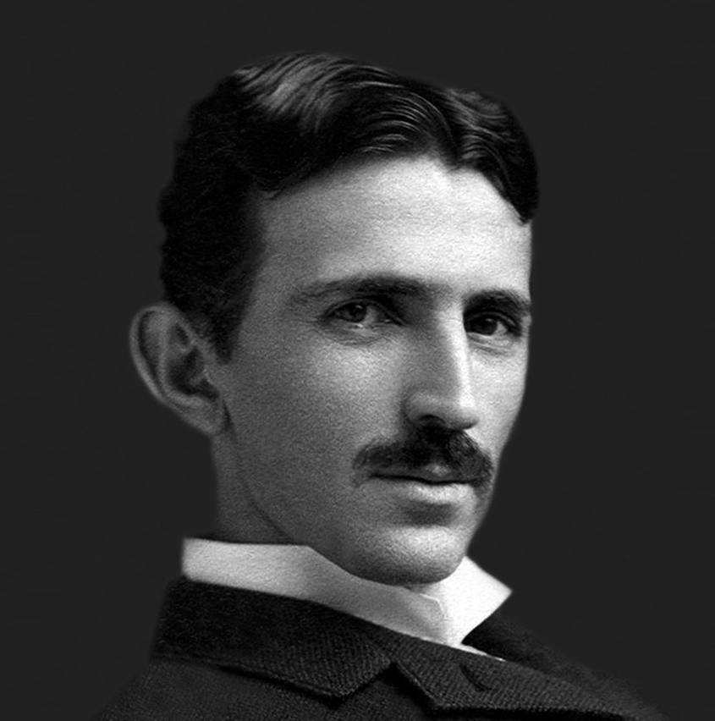
Никола Тесла
Никола Тесла -физик, инженер , изобретатель . Он открыл переменный ток , флуоресцентный свет, беспроводную передачу энергии, построил первые электрические часы, турбину, двигатель на солнечной энергии. Он включал и выключал электродвигатель дистанционно, в его руках сами собой загорались электрические лампочки.

Slide 3
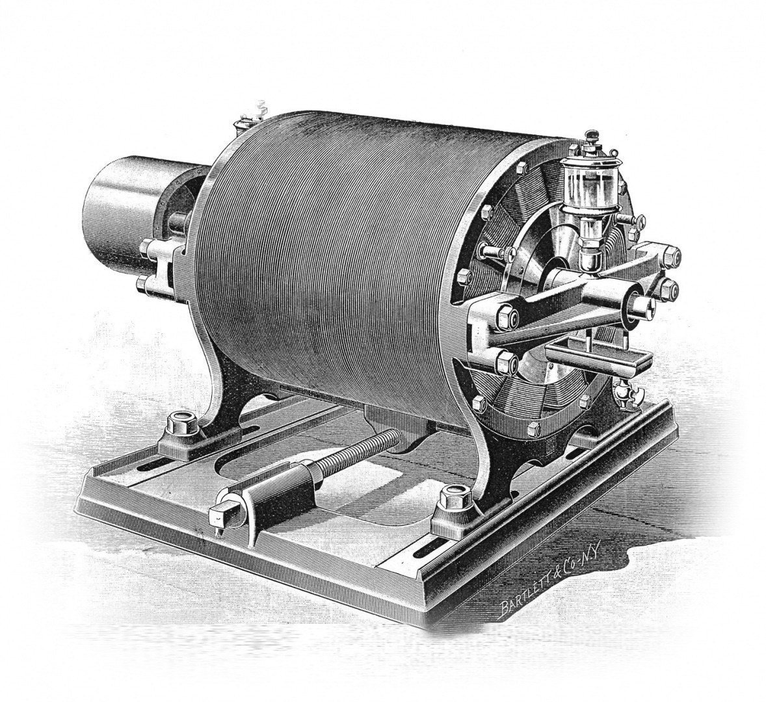
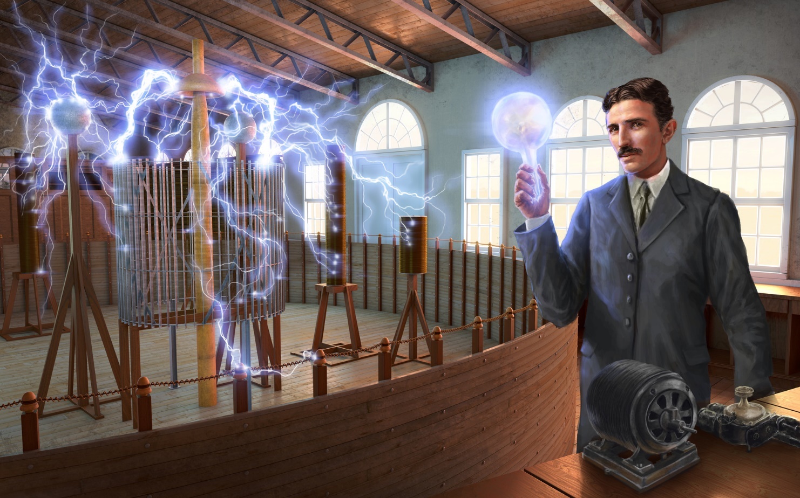
ИЗОБРЕТЕНИЯ
Несомненно, Никола Тесла внес огромный вклад в развитие науки и техники. Можно долго перечислять все его изобретения и открытия, которыми человечество пользуется до настоящего времени.

Slide 4
Актуальность: Это изобретение по сей день привлекает многих своей загадочной природой, эффектным зрелищем и историей своего изобретателя.
Цель: собрать высокочастотный трансформатор Николы Теслы, прибор для передачи энергии на расстоянии, изучить его возможности и объяснить принцип действия прибора.
Задачи:
1 . Изучить материал, используя дополнительную литературу.
2 . Собрать катушку Тесла.
3 . Провести опыты, доказывающие возможность передачи электрического тока на расстоянии, и изучить величину заряда, возникающего в катушке.

Slide 5
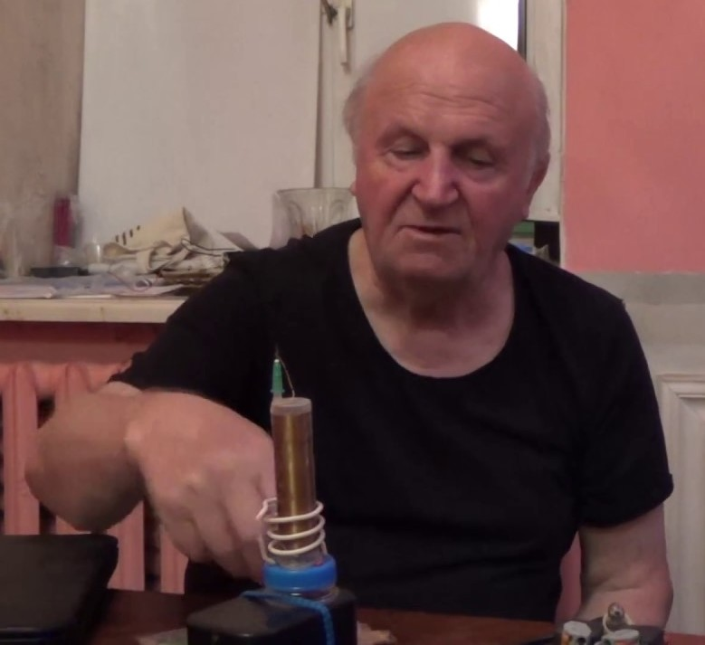
В.и.Бровин
Владимир Ильич Бровин – советский инженер. Окончил Московский институт электронной техники. Работал в системах Радиопрома, Электронпрома ,Авиапрома, Сред-тяжмаша, Газпрома

Slide 6
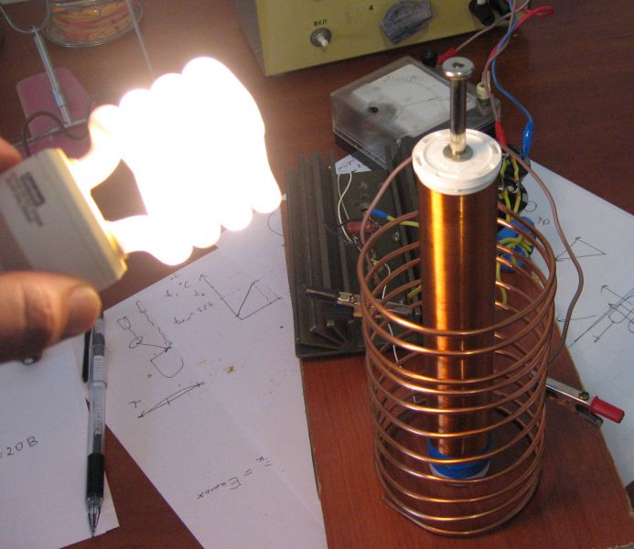
качер бровина
Качер Бровина - полупроводниковый прибор, транзистор, разрядник, в котором электрическийразряд тока проходит в кристалле транзистора без образования плазмы (электрической дуги). Приэтом кристалл транзистора после его пробоя полностью восстанавливается (т.к. это обратимыйлавинный пробой, в отличие от необратимого для полупроводника теплового пробоя).

Slide 7
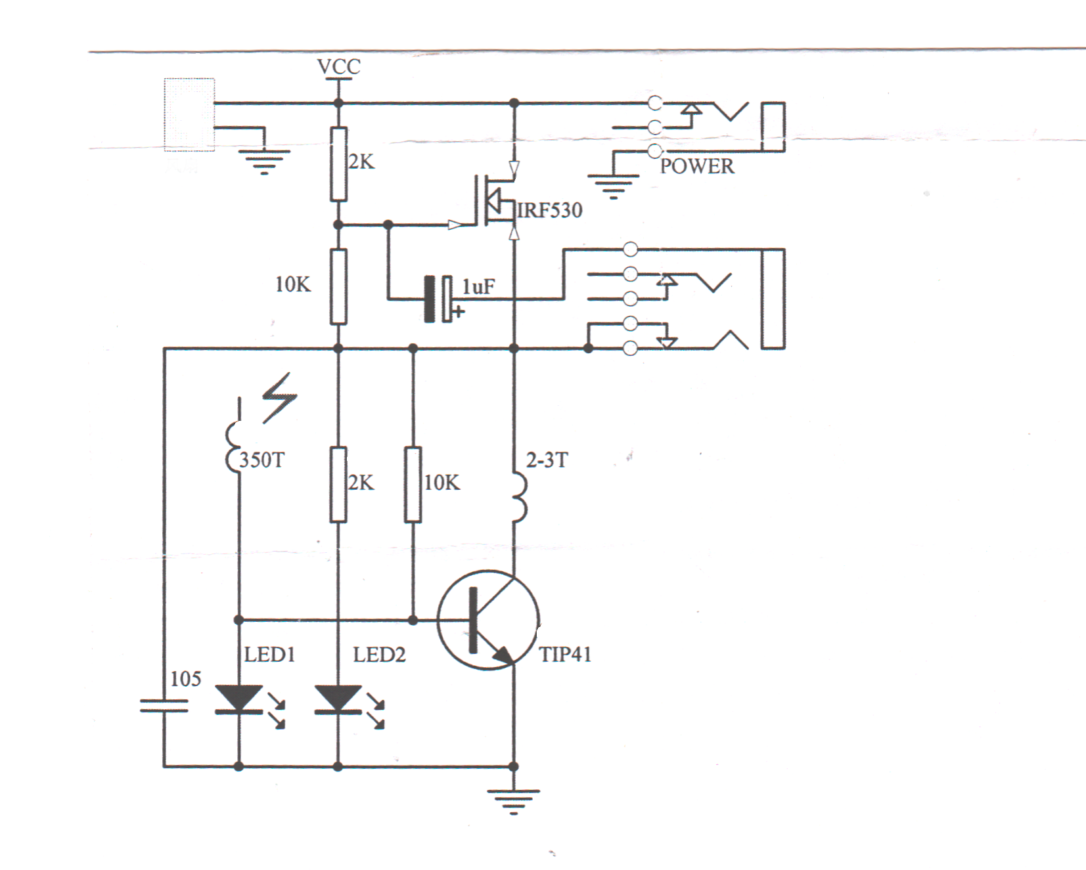
принципиальная схема

Slide 8
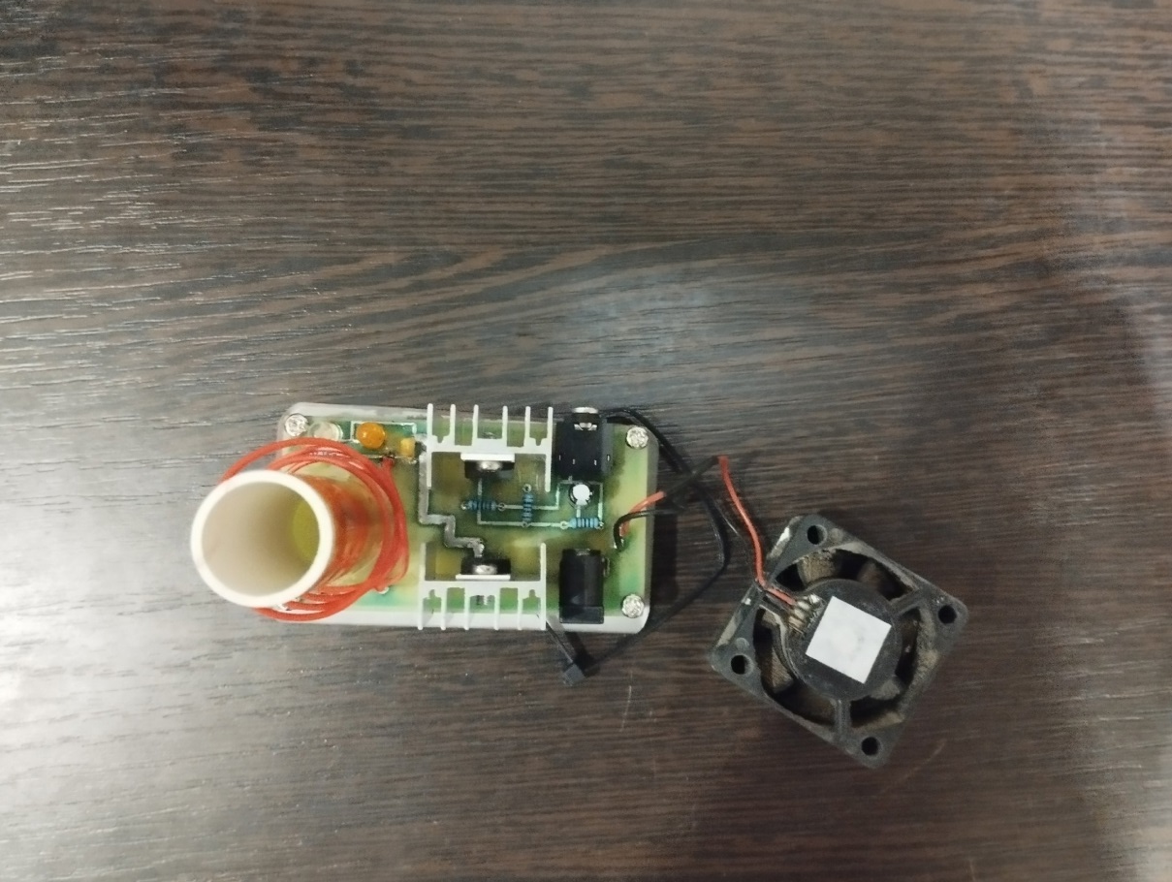
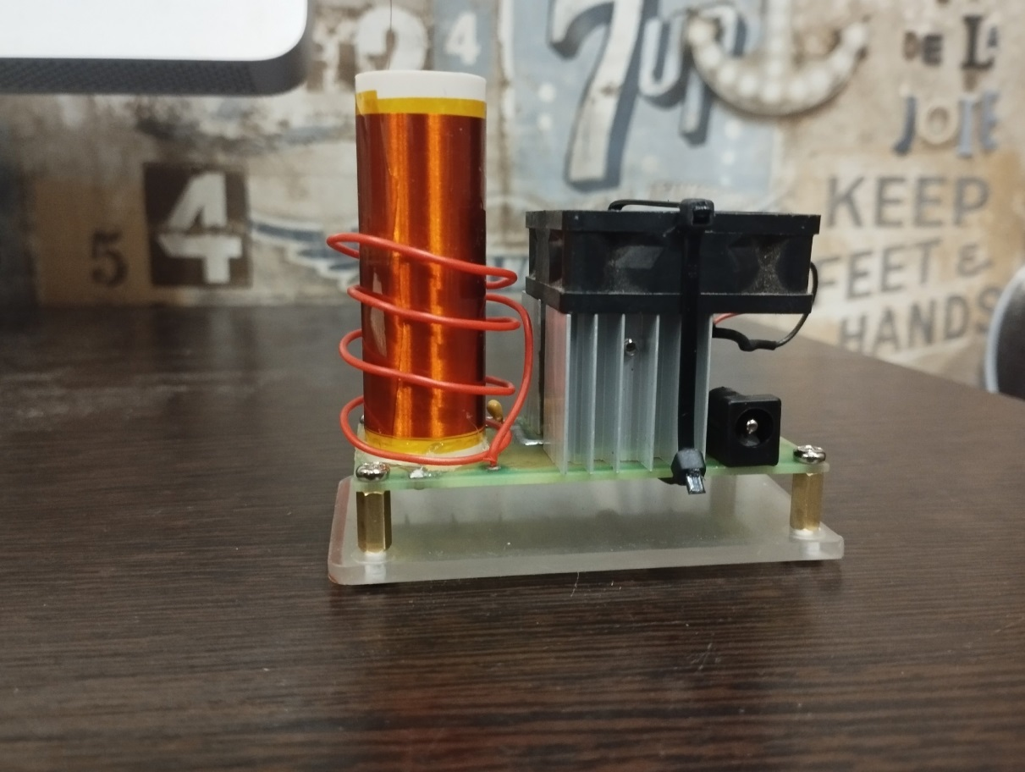
Собранная модель катушки

Slide 9
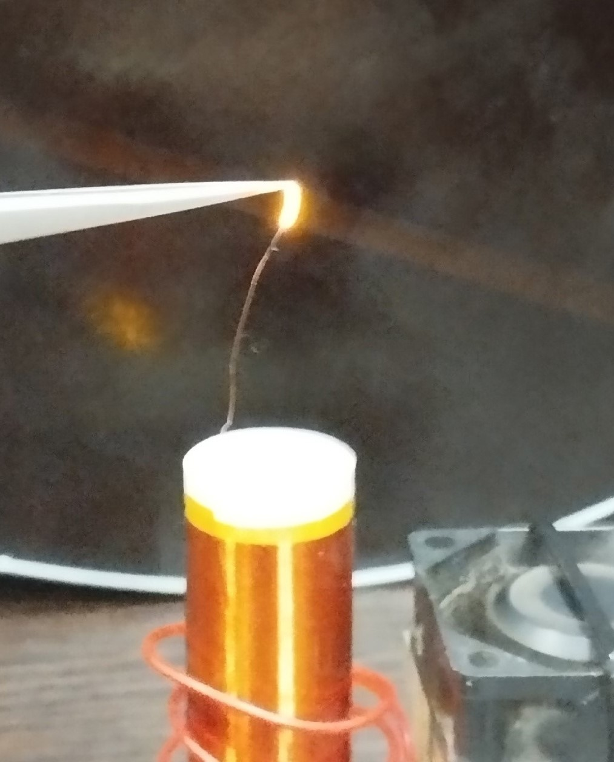
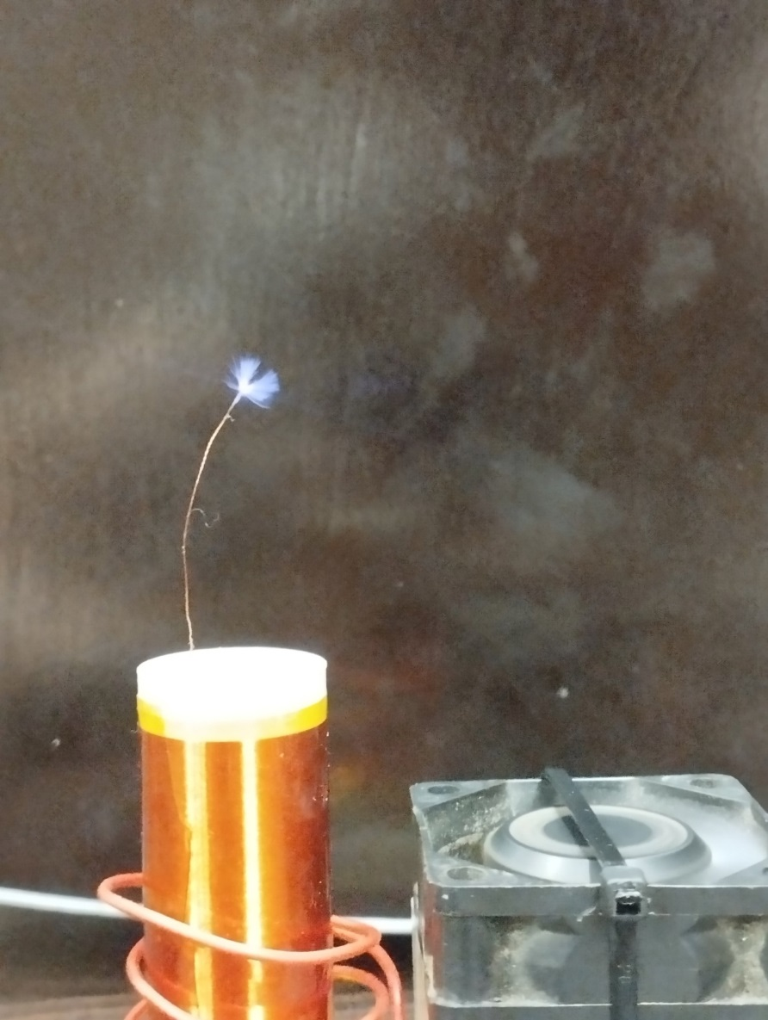
РАЗРЯДЫ

Slide 10
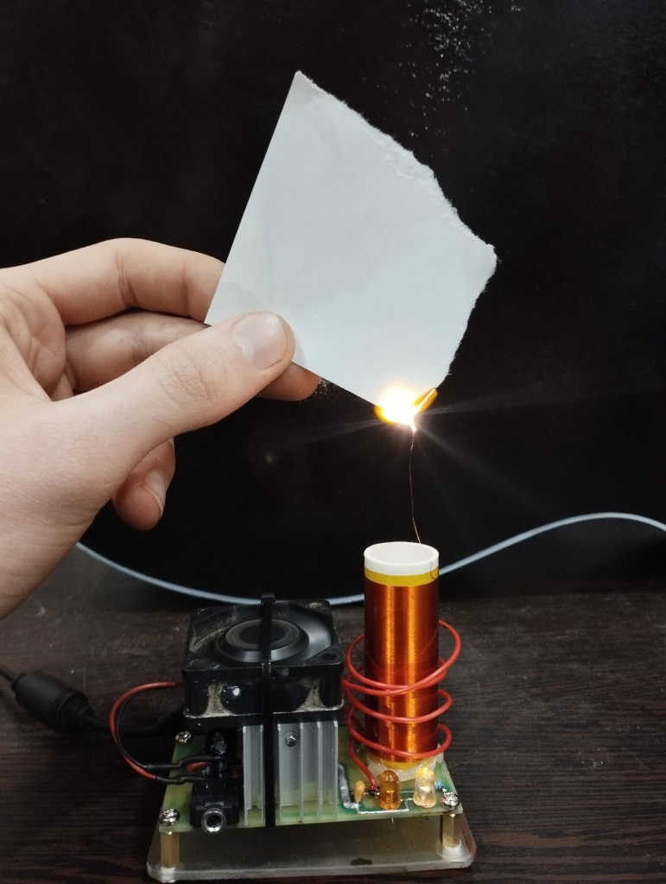
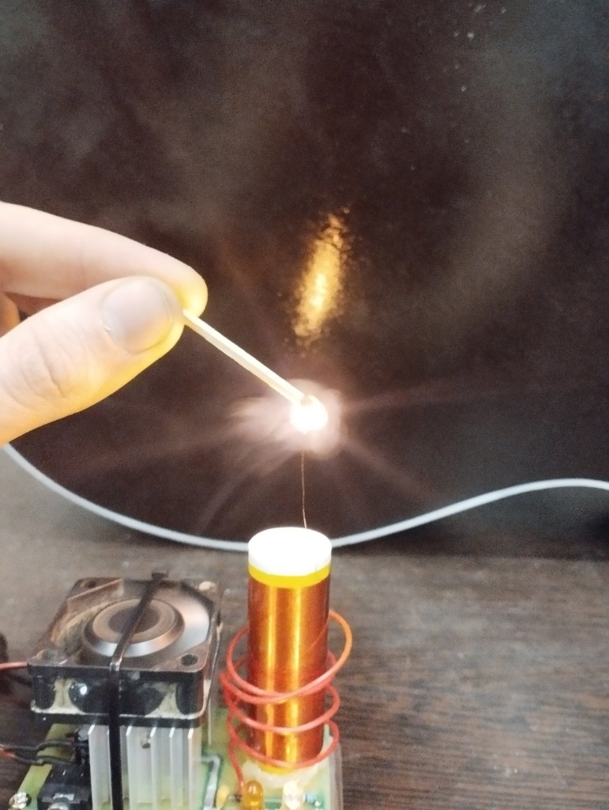
ЭФФЕКТ ВОЗГАРАНИЯ В РАДИУСЕ РАЗРЯДА

Slide 11
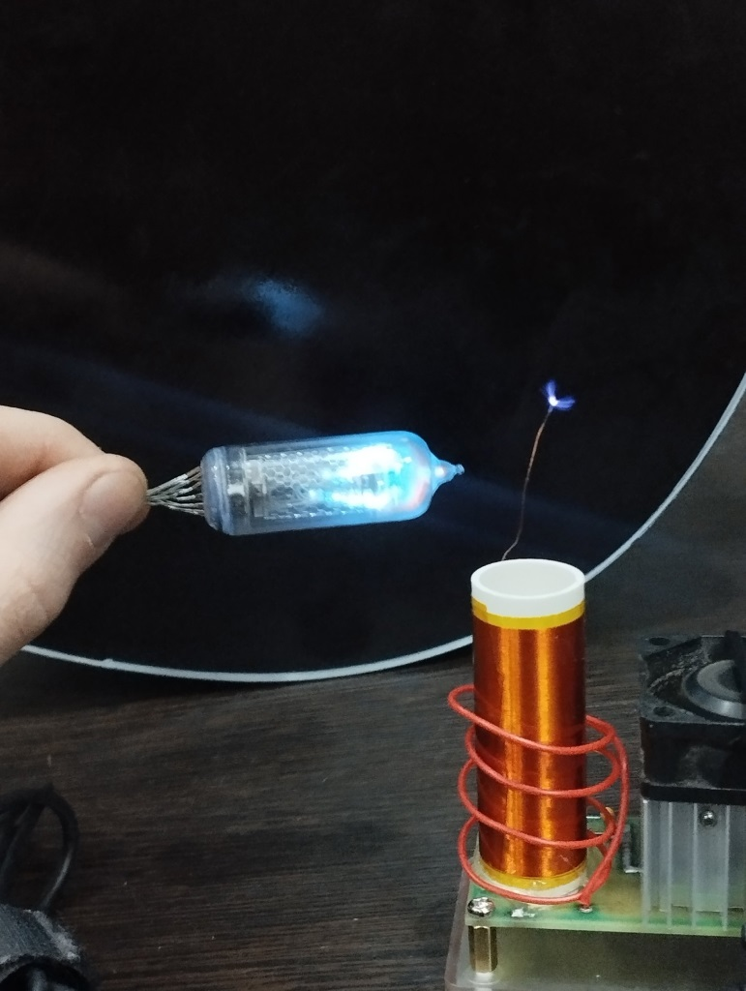
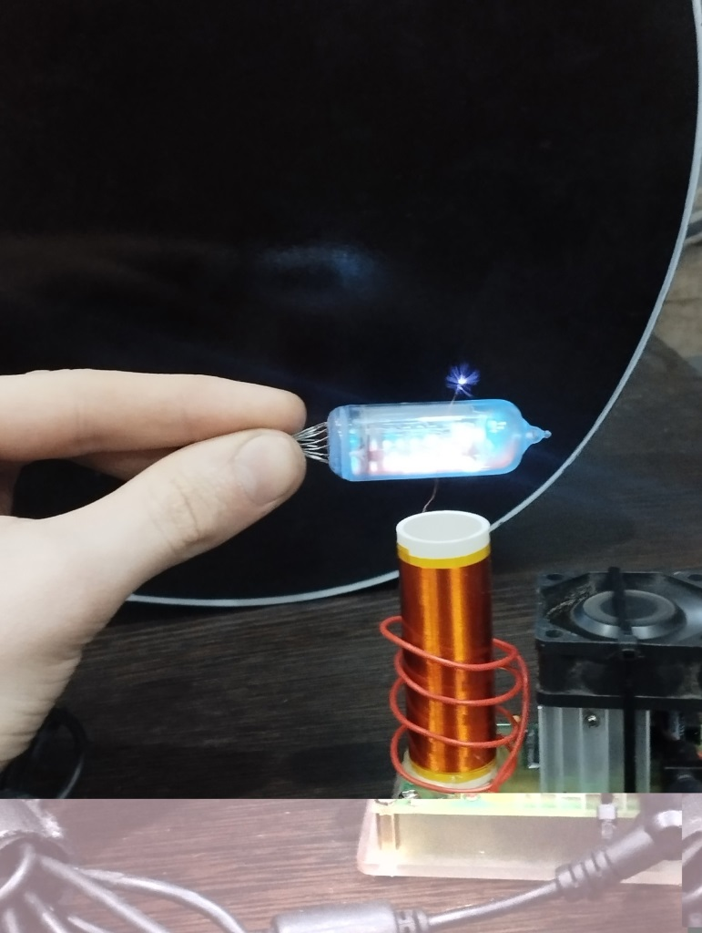
ВОЗДЕЙСВИЕ ПОЛЯ НА ЛЮМИНИСЦЕНТНУЮ ЛАМПУ

Slide 12
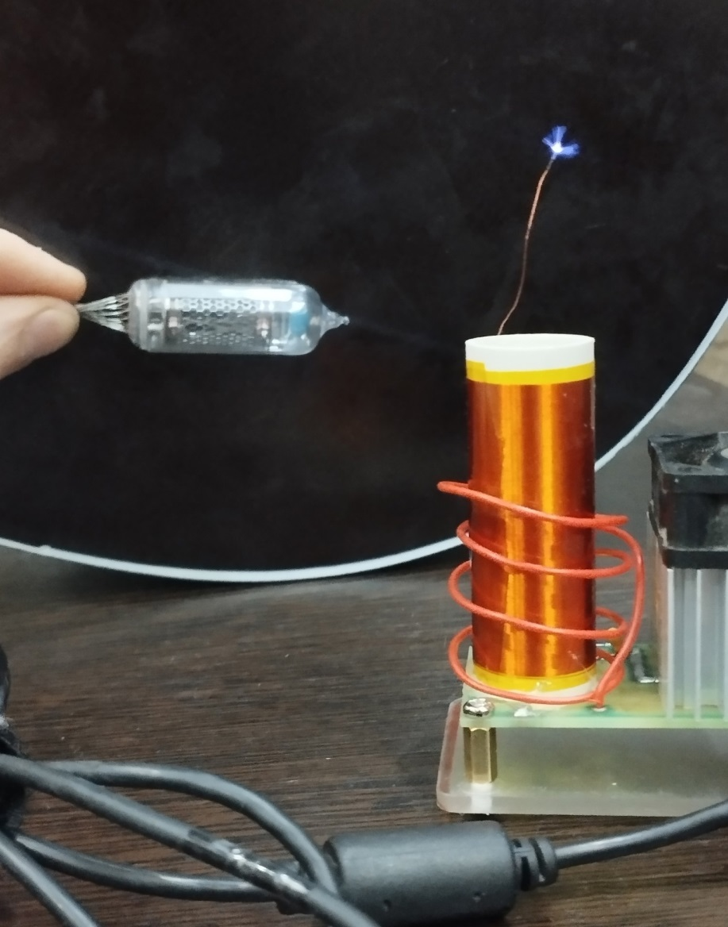
ДАЛЬНОСТЬ ДЕЙСВИЯ КАТУШКИ

Slide 13
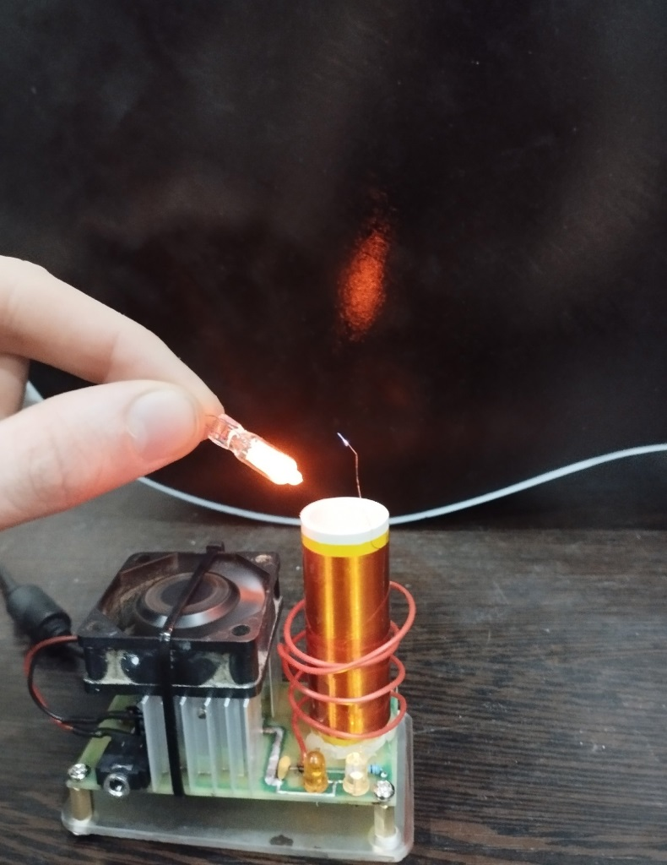
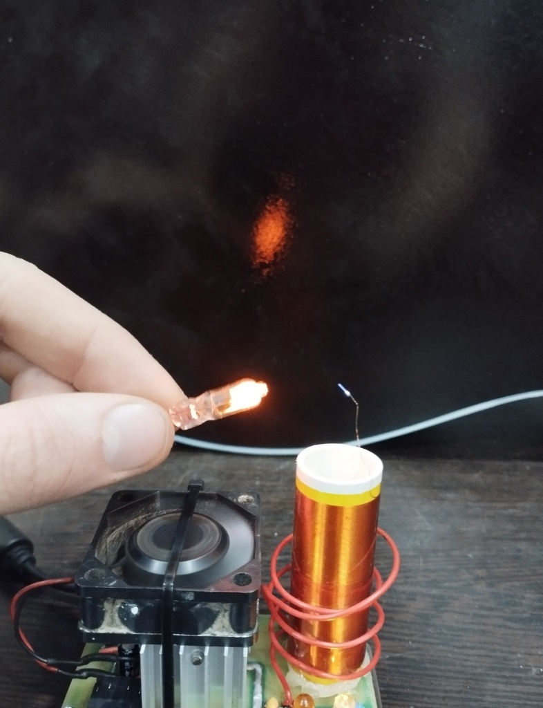
ВОЗДЕЙСТВИЕ КАТУШКИ НА НЕОНОВЫЕ ЛАМПЫ

Slide 14
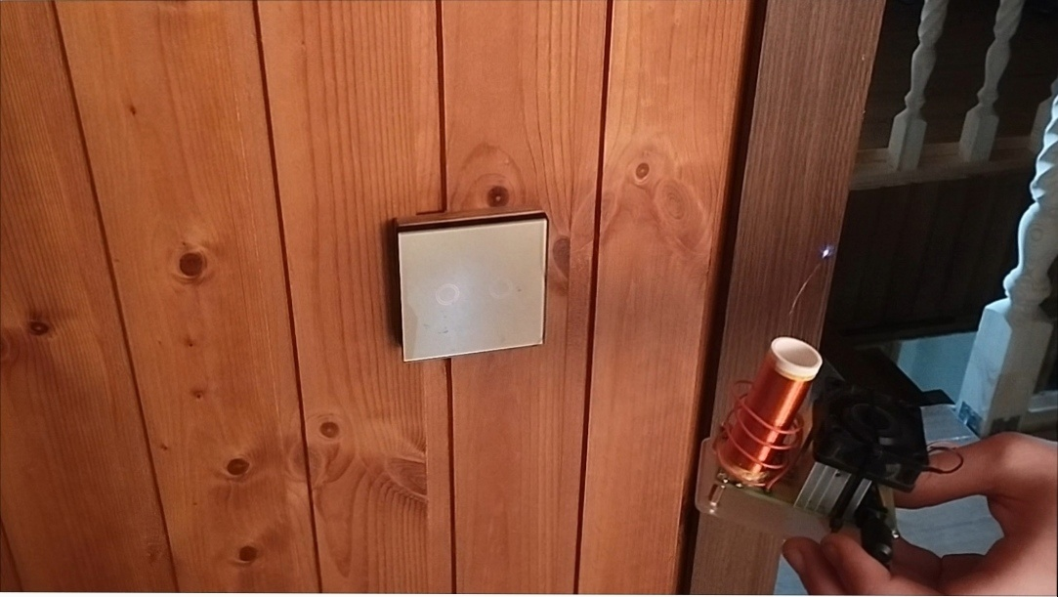
ВОЗДЕЙСВИЕ НА СЕНСОРНЫЕ ВЫКЛЮЧАТЕЛИ

Slide 15
Я выяснил, что такое Катушка Тесла, объяснил принцип работы, разобрался с устройством катушки Тесла, смог смоделировать свою собственную мини-катушку Тесла в домашних условиях и проверил её работоспособность.

Slide 16
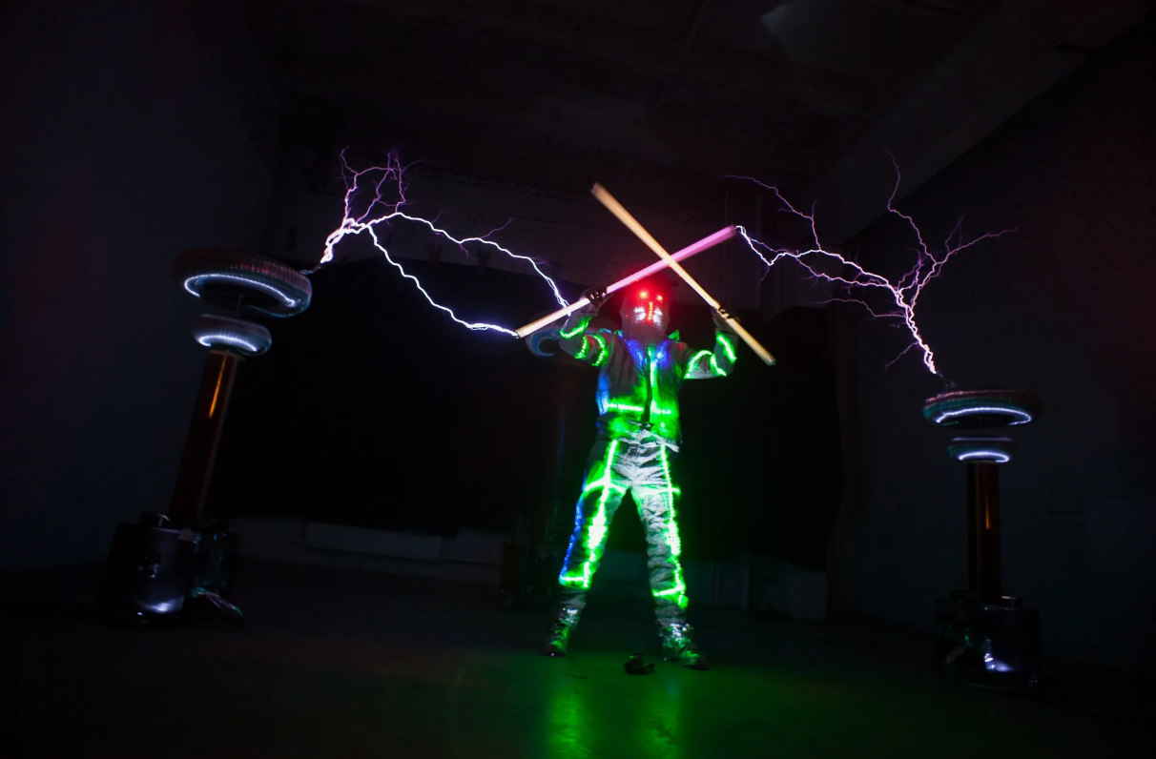
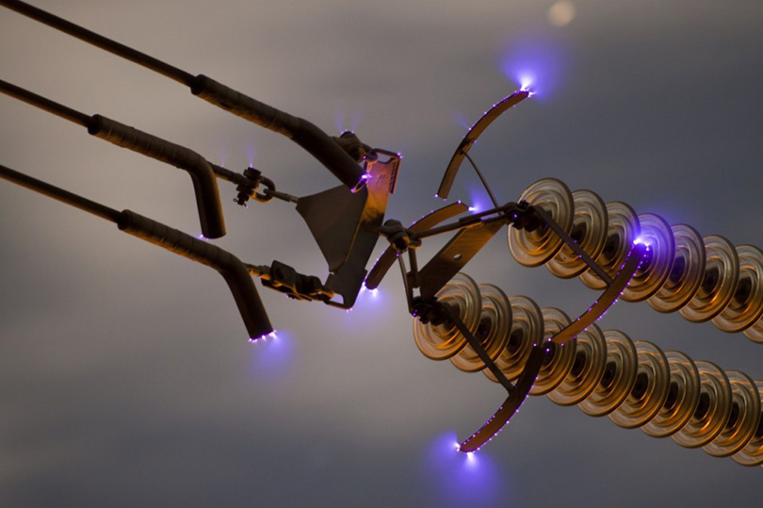
применение
Несмотря на то, что катушки Тесла не используются в больших масштабах, они продолжают использоваться в высоковольтной электротехнической промышленности для тестирования систем изоляции, опор и других электрических устройств, которые должны работать безопасно. Они также используются в различных шоу для генерации молний и искр, а также в некоторых физических экспериментах.

Slide 17
